Slide 1
靜宜大學管理碩士專班 教育行政原理專題研究 研習課程
AI工具與教育研究資源運用
暨蓋夏圖書館導覽
授課教師｜林海清 教授
課程｜教育行政原理專題研究（教管組一年級）
主講｜姜義臺 靜宜大學蓋夏圖書館
研習日期｜2026年9月24日

Slide 2
今日議程 AGENDA
60 分鐘，三個重點
1
蓋夏圖書館導覽
圖書館服務與空間、館藏查詢系統，與研究生專屬資源
2
教育研究資料庫
國內外重要資料庫介紹與檢索技巧
3
AI 研究工具導覽
文獻搜尋、摘要整理、寫作協作與使用倫理
蓋夏圖書館研習｜AI工具與教育研究資源運用
2

Slide 3
PART 1
1
蓋夏圖書館
導覽
認識圖書館服務與空間、靜宜館藏查詢系統，以及研究生可善用的專屬資源。

Slide 4
服務總覽 SERVICES OVERVIEW
蓋夏圖書館，不只是借書的地方
1
館藏借閱
2
學習空間
圖書、期刊、視聽資料借閱與館際互借服務
個人研讀室、小組討論室與多媒體視聽區
3
電子資源
4
研究支援
中外文資料庫、電子期刊與電子書全天候使用
論文格式指導、文獻檢索諮詢與資料庫使用教學
蓋夏圖書館研習｜AI工具與教育研究資源運用
15

Slide 5
研究生專屬 GRADUATE STUDENT SERVICES
研究生最實用的四項圖書館服務
1
個別化研究諮詢
2
論文格式指導
可預約館員一對一討論研究主題與檢索策略
協助確認學位論文格式、引用格式是否符合規範
3
館際合作與文獻傳遞
4
資料庫使用協助
本館未收藏之文獻，可申請館際互借或文獻傳遞
教學或研究需要之資料庫，可進行使用指導
蓋夏圖書館研習｜AI工具與教育研究資源運用
17

Slide 6
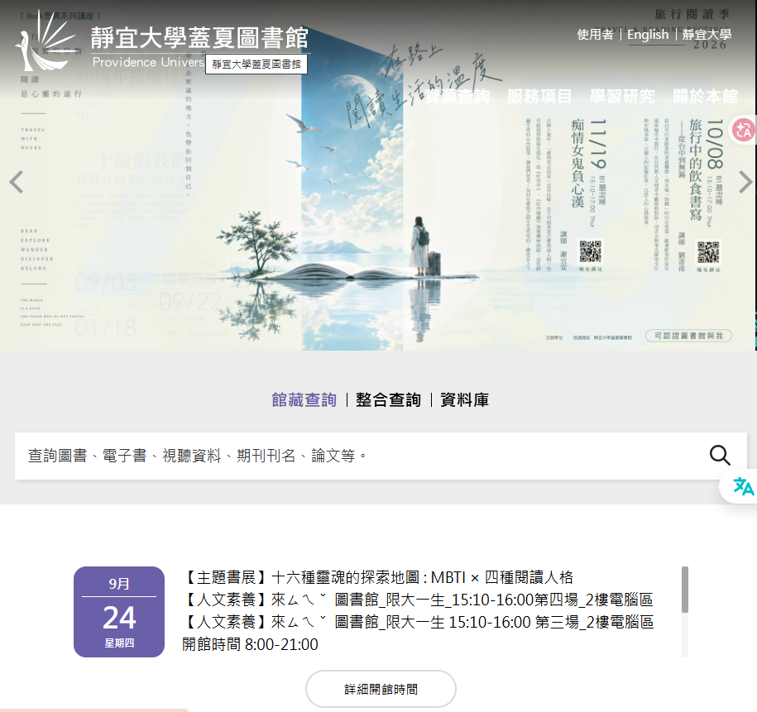
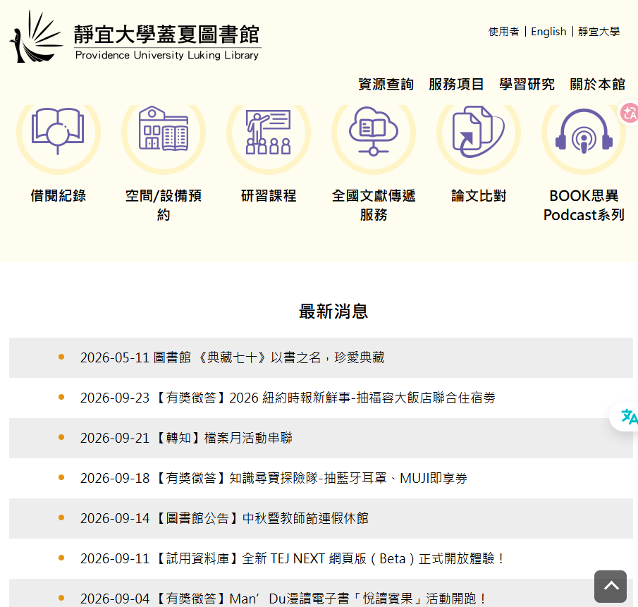
靜宜大學蓋夏圖書館https://library.pu.edu.tw

Slide 7
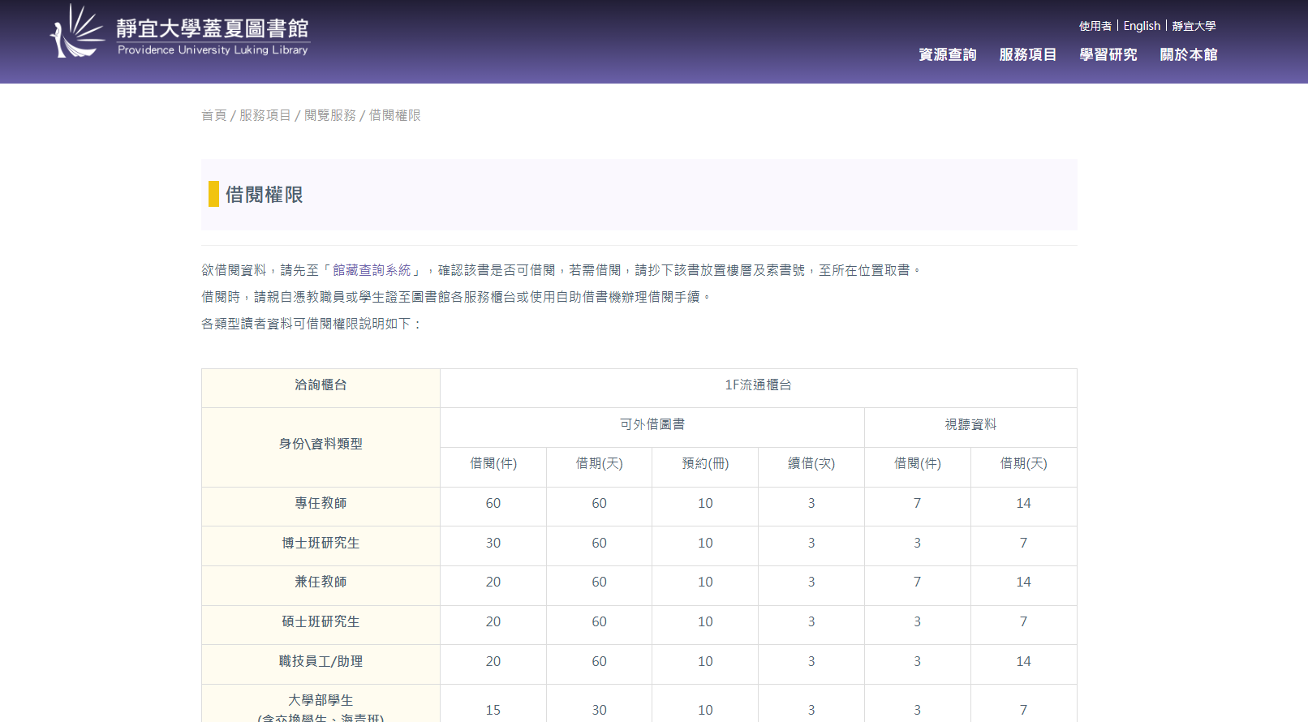
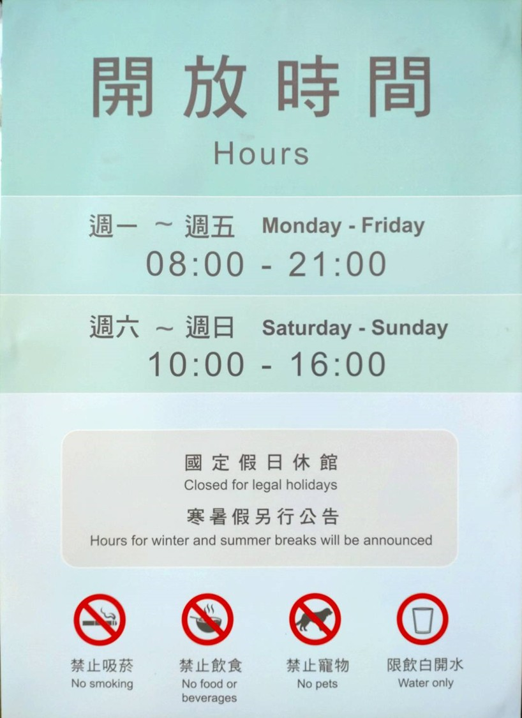

Slide 8

檢索工具
館藏查詢系統
(圖書、電子書、紙本期刊、 電子期刊、學位論文、DVD、CD等)
Jumper資源探索服務系統
(所有電子資源，含資料庫、電子期刊、電子書...)

Slide 9
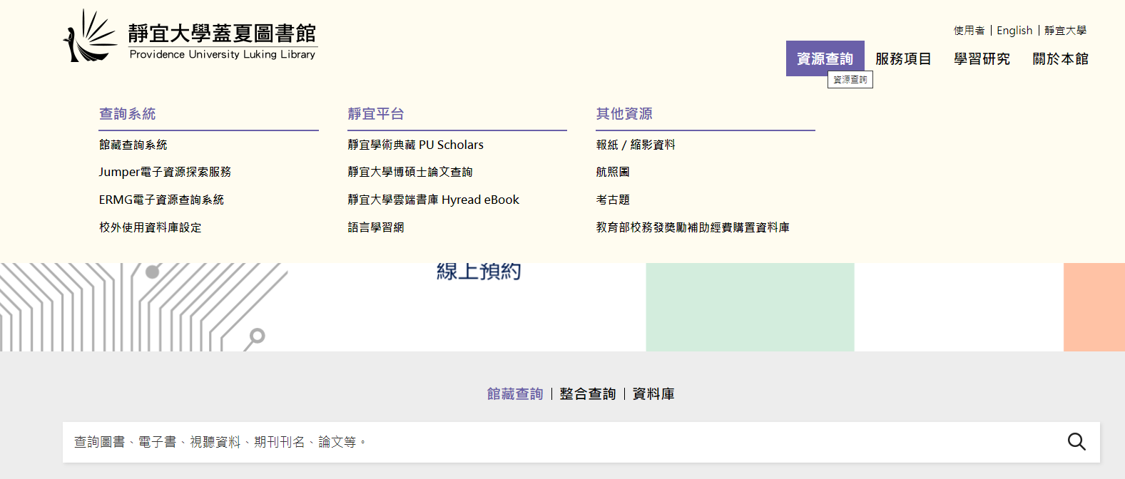
借書借影片必學

Slide 10
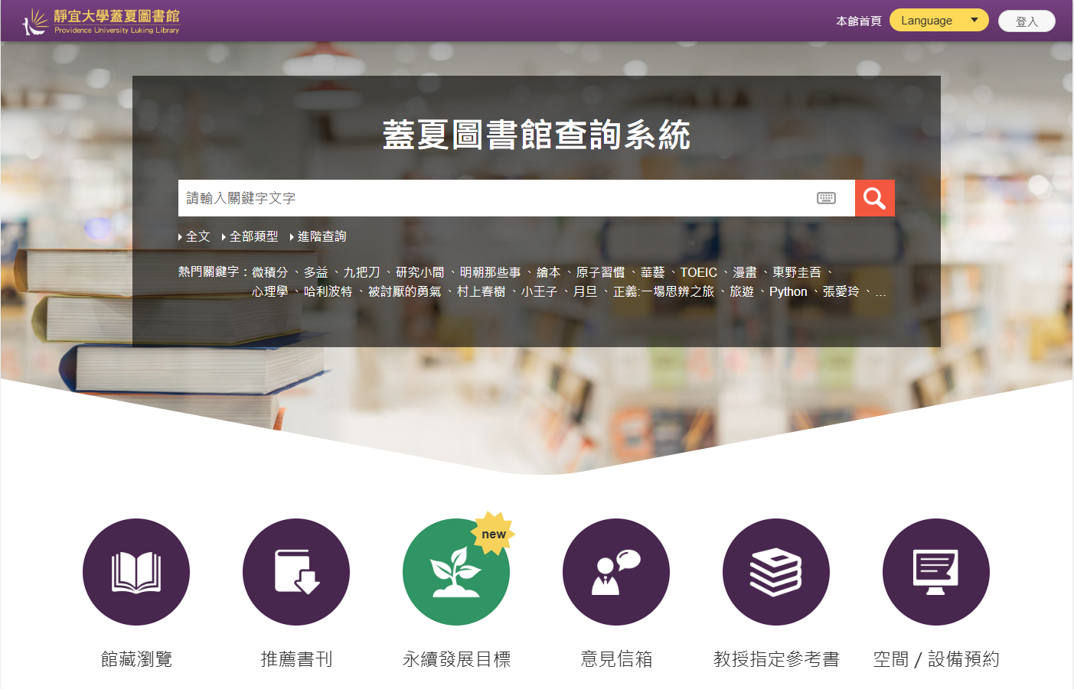
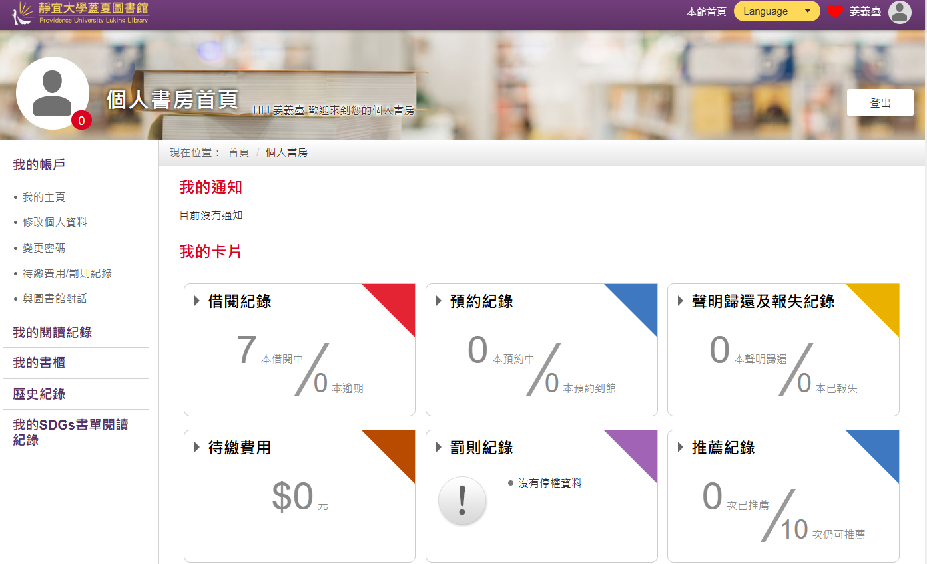
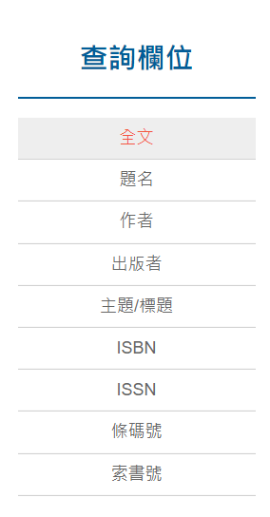
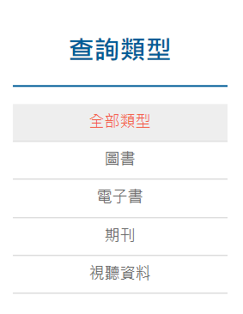
https://webpacx.lib.pu.edu.tw
個人書房

Slide 11
PART 2
2
教育研究
資料庫
認識教育領域常用的國內外學術資料庫，並掌握有效的檢索策略。

Slide 12
國外資料庫 INTERNATIONAL DATABASES
教育領域三大國際資料庫
1
2
3
EBSCOHost 系列資料庫
Scopus AI 引用文獻索引資料庫
Web of Science / JCR
涵蓋ERIC美國教育資源資訊中心，教育領域最重要的免費資料庫，涵蓋期刊論文與研究報告
Scopus 為 Elsevier 所製作的全球最大索引摘要資料庫。
跨領域引文索引資料庫，可查詢期刊影響係數（JCR），評估期刊品質
可透過蓋夏圖書館官網之「電子資料庫」專區進入校內／VPN 授權連線
蓋夏圖書館研習｜AI工具與教育研究資源運用
10

Slide 13
國內資料庫 TAIWAN DATABASES
中文文獻不可忽略的三個資料庫
1
2
3
台灣博碩士論文
知識加值系統
Journal學術期刊資料庫 (原華藝CEPS中文電子期刊)
ERICdata高等教育知識庫
全國博碩士論文全文資料庫，掌握國內教育行政相關研究的第一手資料
收錄大量中文期刊全文，是查找國內教育期刊論文最常用的平台之一
另一個涵蓋人文社會領域中文期刊的重要資料庫，可與華藝互補查找
建議搭配國家圖書館「臺灣期刊論文索引系統」交叉查證，避免遺漏重要文獻
蓋夏圖書館研習｜AI工具與教育研究資源運用
11

Slide 14
檢索技巧 SEARCH STRATEGY
四步驟，讓資料庫搜尋更精準
1
拆解研究問題
把研究主題拆成幾個核心概念（如：教育行政、學校領導、專業發展）
2
善用布林邏輯
以 AND／OR／NOT 組合關鍵字，例如「校長領導 AND 教師專業發展」
3
使用主題詞／敘述詞
查詢資料庫的索引典（Thesaurus），找出標準化的主題詞以提高精準度
4
善用進階篩選
以出版年份、文獻類型、同儕審查等條件縮小範圍，提升文獻品質
蓋夏圖書館研習｜AI工具與教育研究資源運用
12

Slide 15
整合運用 PUTTING IT TOGETHER
AI 負責發散，資料庫負責驗證
用 AI 做的事
回資料庫做的事
把模糊的研究想法轉換成具體關鍵字
快速瀏覽大量摘要，篩出值得細讀的文獻
整理不同研究間的共通點與差異
協助草擬文獻回顧的初步架構
核對文獻是否真實存在、資料是否正確
確認期刊等級與同儕審查狀態
取得正式全文與完整引用格式
建立正式、可被檢核的文獻清單
蓋夏圖書館研習｜AI工具與教育研究資源運用
13

Slide 16
PART 3
3
AI 工具與
教育研究
認識當前常用於文獻搜尋、閱讀整理與寫作協作的 AI 工具，並建立正確的使用觀念。

Slide 17
AI 研究工具全貌
研究流程中，AI 能幫上忙的四個環節
1
文獻搜尋
2
閱讀與摘要
以自然語言查找相關文獻、找出關鍵論文與引用脈絡
快速摘要長篇論文、萃取研究方法與結論
Elicit、Semantic Scholar、Connected Papers
Gemini Notebook、Claude、ChatGPT
3
資料整理
4
寫作協作
彙整筆記、建立文獻主題架構、比較多篇研究觀點
潤飾文字、檢查邏輯與論述架構（非取代原創思考）
Gemini Notebook 、Notion AI
Claude、ChatGPT、Grammarly
蓋夏圖書館研習｜AI工具與教育研究資源運用
4

Slide 18
文獻管理 REFERENCE MANAGEMENT
從搜尋到寫作的完整工作流程
1
→
2
→
3
→
4
資料庫 / AI 搜尋
匯入 EndNote
AI 輔助閱讀
撰寫與引用
以資料庫＋AI工具雙軌並行，擴大文獻涵蓋率
一鍵儲存書目資料、PDF 全文與筆記，自動建立引用格式
請 AI 摘要重點，回頭在原文標記與驗證
透過EndNote 外掛於 Word 中自動插入引用與參考書目
蓋夏圖書館研習｜AI工具與教育研究資源運用
7

Slide 19
使用倫理與風險
AI 很方便，但三件事一定要自己把關
!
幻覺與錯誤引用
AI 可能生成不存在的文獻或錯誤的作者、年份，務必回原文核對
!
學術倫理界線
AI 可協助整理與潤飾，但研究論點、詮釋與貢獻仍須出自研究者本人
!
資料隱私與版權
上傳未出版資料或他人著作前，留意平台的資料保存與使用條款
蓋夏圖書館研習｜AI工具與教育研究資源運用
8

Slide 20
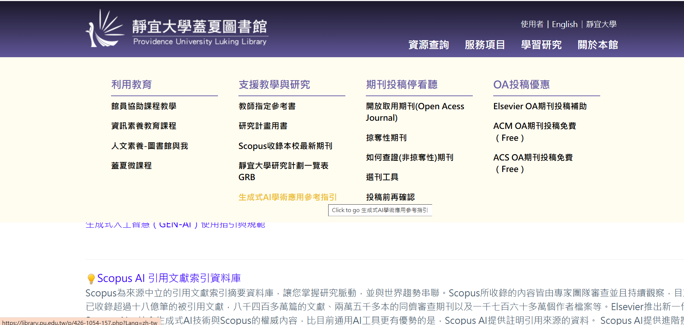
生成式AI學術應用參考指引
蓋下圖書館首頁 / 學習研究 / 支援教學與研究 / 生成式AI學術應用參考指引
https://library.pu.edu.tw/p/426-1054-157.php?Lang=zh-tw

Slide 21
文獻搜尋 LITERATURE DISCOVERY
用自然語言找文獻，而非只靠關鍵字
1
2
3
Elicit
Semantic Scholar
Connected Papers
輸入研究問題，自動彙整相關論文的研究方法、樣本與結論，適合做初步文獻掃描。
以引用網絡呈現論文影響力與延伸研究，可快速找到領域中的關鍵文獻。
以視覺化圖譜呈現一篇論文的前置研究與後續引用，適合建立研究脈絡地圖。
小提醒：這類工具能加速「找到起點」，但仍須回到原始文獻確認內容正確性。
蓋夏圖書館研習｜AI工具與教育研究資源運用
5

Slide 22
生成式 AI 助理
ChatGPT、Claude、Gemini Notebook 可以怎麼用
文獻摘要與比較
1
上傳多篇 PDF，請 AI 摘要重點、比較研究方法或找出觀點分歧處
研究架構發想
2
描述研究主題，請 AI 協助腦力激盪研究問題、變項或章節架構（僅供參考）
文字潤飾與邏輯檢查
3
檢查論述是否連貫、段落銜接是否清楚，但論點與詮釋仍須自己把關
蓋夏圖書館研習｜AI工具與教育研究資源運用
6

Slide 23
結語 ｜ 讓 AI、資料庫與圖書館成為研究的後盾
AI 加速發想，資料庫確保嚴謹，圖書館提供支援——三者相輔相成，缺一不可。
Q & A
謝謝聆聽！歡迎提問與交流
蓋夏圖書館研習｜AI工具與教育研究資源運用
19

Slide 24
聯絡窗口 CONTACT
有問題，隨時找圖書館
1
圖書館官網
查詢開放時間、電子資料庫入口與各項服務申請表單
2
參考諮詢服務
現場、電話或線上表單皆可提出文獻檢索或資料庫使用問題
3
聯絡方式
電話：04-26328001-11633 Email：pu105B0@pu.edu.tw
蓋夏圖書館 https://library.pu.edu.tw/
蓋夏圖書館研習｜AI工具與教育研究資源運用
18

Slide 25
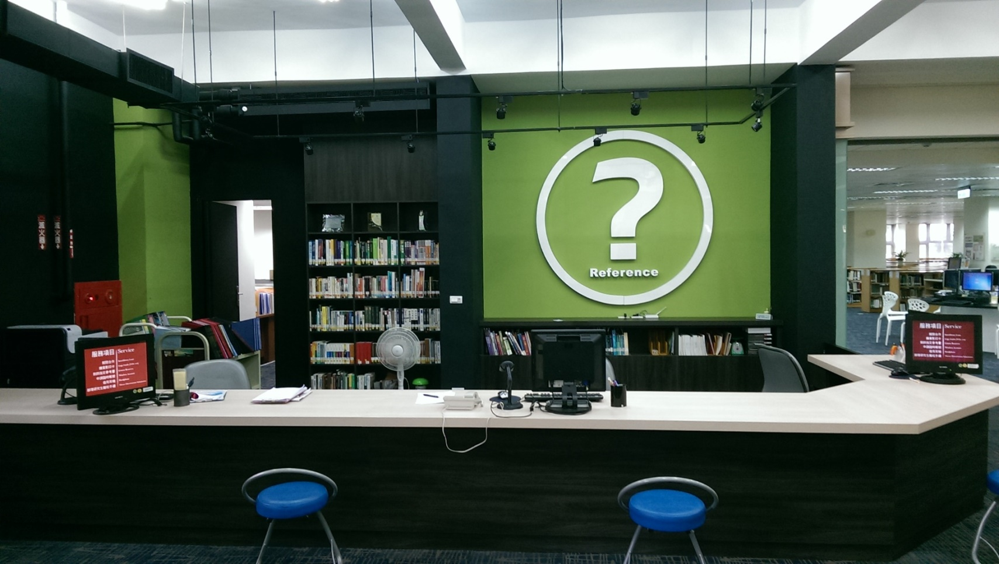
1F參考諮詢台

Slide 26


Slide 27
課程結束THANKS
Do you have any questions?
知識服務組
Phone：分機11633
Email：pu105b0@pu.edu.tw

